Slide 1
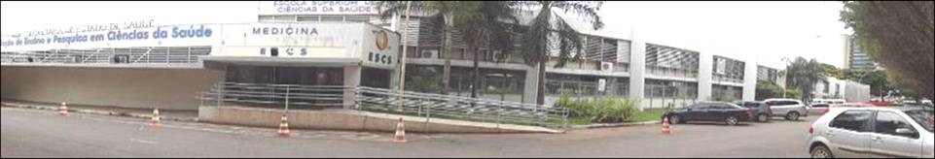

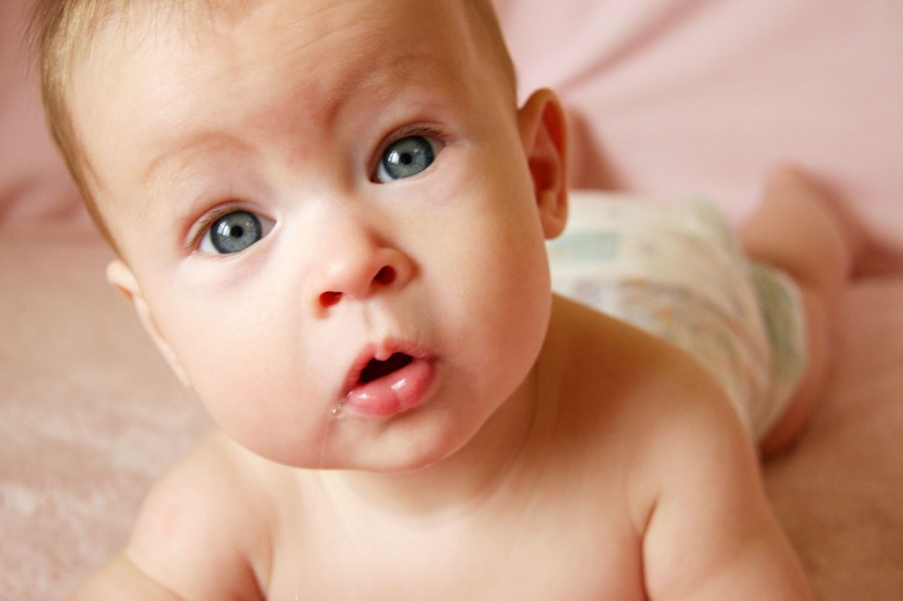
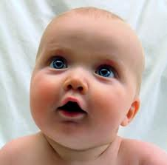
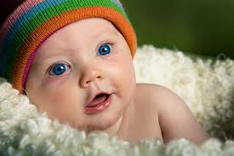
CASO CLÍNICO: Hiperbilirrubinemia (deficiência de glicose-6 fosfato desidrogenase)_
Apresentação: Nathália Arruda de Carvalho
Coordenação: Dra Márcia Pimentel
Internato de Pediatria – HRAS/HMIB
www.paulomargotto.com.br
Brasília, 24 de fevereiro de 2014

Slide 2
CASO CLÍNICO
ADMISSÃO NA SALA DE PARTO – DADOS MATERNOS (29/12/13)
PMLA, 22 anos
Tipagem sanguínea: A +
Pré-natal (7 consultas): Iniciado no 5 ° mês
G2 PN1 C0 A0
IG: 39 semanas e 5 dias
Tempo de bolsa rota: 30 minutos
Intercorrências na gestação: ITU tratada há 2 meses.
.
SOROLOGIAS MATERNAS:
HIV e VDRL de 2 e 3 trimestres não reagentes.
.
ANTECEDENTES: Filho com deficiência de G6PD

Slide 3
CASO CLÍNICO
DADOS DO PARTO:
Data: 29/12/13
Tipo de Parto: vaginal
Hora: 16:58h
.
EXAME FÍSICO DO RN:
BEG, ativo, reativo, corado, hidratado, acianótico, anictérico, eupneico e chorou ao nascer.
Exame segmentar sem alterações.
.
Não apresentou diurese na sala de parto.
Eliminou mecônio na sala de parto.

Slide 4
CASO CLÍNICO
DADOS DO RN:
Sexo: Masculino
APGAR: 9 /9
IG Capurro: 39semanas
Reanimação: ( ) sim (x) não
Peso: 2935g.
Estatura: 45 cm.
Perímetro Cefálico: 33,5 cm.
.
CLASSIFICAÇÃO DO RN: RN a termo + AIG
.
CONDUTA: Rotina de Sala de Parto + TS + Alcon

Slide 5
CASO CLÍNICO
Dia 30/12/13 (20 horas de vida):
RN não apresentou intercorrências;
Exame segmentar sem alterações;
Mãe apresentando colostro, RN sugando o seio sem dificuldades;
Tipagem sanguínea do RN: O+

Slide 6
Caso Clínico
Dia 31/12/13 (48 horas de vida):
À coleta do teste do pezinho, enfermeira achou o RN ictérico (1+/4+ até Zona IV de Kramer);
Conduta:
- Coletar Bilirrubinas e cobrar Coombs Direto.
- Suspensa a alta hospitalar.

Slide 7
CASO CLÍNICO
BILIRRUBINAS TOTAL E FRAÇÕES (31/12/13):
Bilirrubina Total : 20,99 mg/dL (0,20 - 1,00)
Bilirrubina Direta : 0,56 mg/dL (0,00 - 0,20)
Bilirrubina Indireta: 20,43 mg/dL (0,20 - 0,80)
.
Conduta:
Fototerapia;
Colher exames laboratoriais de controle após 6 horas.

Slide 8
CASO CLÍNICO
Dia 01/01/14 (70 horas de vida):
Está ativo, suga bem o seio materno.
Pele com icterícia até zona IV de Kramer.
Exames segmentar e neurológico normais.
Resultado de exames (controle após 6h):
Hemácias: 5,14 x106/mm
Hemoglobina: 17,8 g/dL
Hematócrito: 49,5 %
R.D.W.: 17,4 %
RETICULÓCITOS: 14,0 %
BT: 28,9 / BD: 0,66 / BI: 28,4
Proteína: 6,7
Albumina: 4,1

Slide 9
Caso Clínico
Conduta:
Encaminhar à UTIN, obter acesso venoso, solicitar bolsa de sangue;
Resgatar Teste de Coombs e colher amostra sangue para encaminhar à genética;
Indicada exsanguineotransfusão.

Slide 10
CASO CLÍNICO
Dia 01/01/14:
Realizado exsanguineotransfusão sem intercorrências;
SatO2 97 a 98%, FC ~120 durante todo o procedimento;
Volume de troca: não disponível no prontuário;
Início: 20:35h
Término: 21:50h

Slide 11
Caso Clínico
Dia 02/01/14 (6 horas após procedimento):
Bilirrubina Total : 13,42 mg/dL (0,20 - 1,00)
Bilirrubina Direta : 0,58 mg/dL (0,00 - 0,20)
Bilirrubina Indireta: 12,84 mg/dL (0,20 - 0,80)
ERITROGRAMA
Hemácias: 4,32 x106/mm3
Hemoglobina: 12,5 g/dL (10,5 - 13,5)
Hematócrito: 36,8 % (33,0 - 39,0)
R.D.W.: 16,5 % (11,5 - 15,0)
RETICULÓCITOS: 1,7 % (0,5 - 1,5)

Slide 12
CASO CLÍNICO
Dia 02/01/14:
Ao exame:
Bebê bem ativo.
Sugou forte o seio materno.
Ictericia +2/+4, zona 2 de Kramer.
Exame segmentar e neurológico normais.
Conduta: Colher controles conforme evolução clínica.
Manter fototerapia.

Slide 13
CASO CLÍNICO
Dia 03/01/14:
Bilirrubina Total : 9,83 mg/dL
Bilirrubina Direta : 0,28 mg/dL
Bilirrubina Indireta: 9,55 mg/dL
ERITROGRAMA
Hemácias: 3,65 x106/mm3
Hemoglobina: 10,8 g/dL
Hematócrito: 30,5 %
R.D.W.: 16,1 %
RETICULÓCITOS: 4,6 % (0,5 - 1,5)
Conduta: Suspendo fototerapia.
Dia 04/01/14: Alcon
Dia 05/01/14: Alta hospitalar

Slide 14
Discussão
ICTERÍCIA
NEONATAL

Slide 15
DEFINIÇÃO
“Coloração amarelada da pele, mucosas e escleróticas devido a uma elevação da concentração de bilirrubinas séricas que surge em decorrência da incapacidade do fígado em conjugar toda bilirrubina produzida”.
Apresenta etiologias diversas, sendo a manifestação clínica mais freqüente do período neonatal;
Conseqüências podem ser graves uma vez que pode levar a lesão SNC.

Slide 16
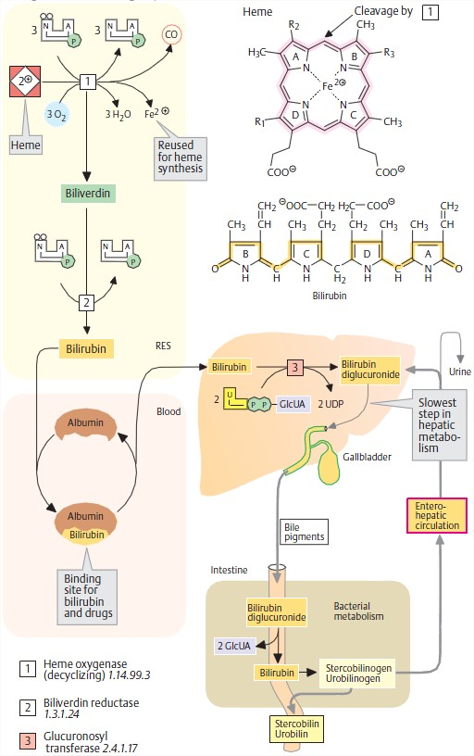
Metabolismo da Bilirrubina

Slide 17
Classificação
1)- ICTERÍCIA FISIOLÓGICA :
-Após as 24 h de vida
No RN a termo:
-até 13mg/dl
-pico entre 3º e 5º dias
-duração de 1 semana
-Incidência: 6 em cada 10 nascidos vivos
RN pré-termo:
-até 15 mg/dl
-pico entre o 5º e 7º dia de vida
-duração até 2 semanas
-Incidência: 8 em cada 10 nascidos vivos

Slide 18
Icterícia Fisiológica
Sobrevida das hemácias fetais é mais curta;
Limitação transitória da captação e conjugação hepática;
Exacerbação da circulação êntero-hepática;
Fatores de risco:
História familiar de irmão que teve icterícia fisiológica; DM materno;
Raça oriental, prematuridade, altitude, policitemia, e eliminação tardia de mecônio;
    Jejum prolongado;
    Sangue deglutido;
    Obstrução intestinal;
    Íleo paralítico.

Slide 19
Icterícia Fisiológica
1- Icterícia do Aleitamento Materno:
-RN amamentados exclusivamente no seio materno são fisiologicamente mais ictéricos;
-Manifesta-se geralmente no final da primeira semana de vida;
-Aumento da circulação êntero-hepática;
-Menor quantidade de eliminação de mecônio.

Slide 20
Icterícia Fisiológica
2- Icterícia do Leite Materno:
-Concentração de Bb continua a subir até 14 dia;
-Se suspender aleitamento os níveis caem rapidamente em 48 horas;
-Se não suspender caem em 4 a 12 semanas;
-Esses RN são saudáveis, bom ganho ponderal, sem alteração de função hepática ou hemólise;
-Betaglicuronidase no leite humano;
-Menor colonização bacteriana intestinalno RN;
-Menor excreção de fezes.

Slide 21
Classificação
ICTERÍCIA PATOLÓGICA:
-Antes de 24 horas de vida;
-> 13 mg/dl e/ou >1 semana nos RN a termo;
->15mg/dl e/ou >2 semanas nos RN pré-termo;
-Subindo a uma taxa igual ou superior a 0,5mg/dl em 1h;
-Formas eritrocitárias jovens e anormais;
-Alterações clínicas diversas (hepatoesplenomegalia, palidez);
-BbD maior que 2 mg/dl;
-História familiar de anemia hemolítica.

Slide 22
Icterícia Patológica
1- Colestase Neonatal:
-Inicia entre1 e 14 dia de vida;
-BbD> 1,5mg/dl ou quando representar 20% ou mais de BbT;
-Obstrução mecânica ou funcional das vias de excreção biliar;
-Causas genéticas, metabólicas, anatômicas ou infecciosas;
-Sempre tem conotação patológica;
-QC: Icterícia, hepatomegalia, acolia fecal e colúria;

Slide 23
Icterícia Patológica
2- Anemias Hemolíticas:
-Isoimunização Rh, ABO e subgrupos;
-Esferocitose hereditária;
-Eliptose hereditária;
-Deficiência deG6PD;
-Deficiência de Piruvato Quinase;
-Hematomas;
-Policitemia;
-Drogas (Vitamina K3).

Slide 24
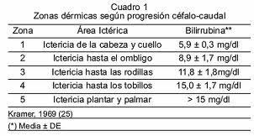
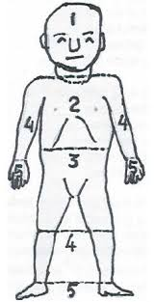
Quadro Clínico
O RN deverá ser avaliado quanto à intensidade (expressa em cruzes) e a abrangência da icterícia (zona de Kramer).

Slide 25
Diagnóstico
Dosagem de bilirrubinas (total e frações);
Determinação de grupo sanguíneo e Rh maternos e do RN;
Teste de Coombs direto do sangue do RN;
Determinação do hematócrito;
Contagem de reticulócitos (caso hematócrito normal ou baixo);
Dosagem de albumina;

Slide 26
Controle laboratorial
    Nos casos de icterícia precoce e hemólise acentuada: dosagem de bilirrubinas e hematócrito de 6 em 6 horas;
    Nos casos de icterícia tardia, controlar de 12/12 horas ou de 24/24h conforme a gravidade do caso.

Slide 27
Tratamento
FOTOTERAPIA:
-Transformação fotoquímica da Bb;
-Eliminação pelos rins e/ou fígado;
-Absorve energia luminosa no comprimento de onda entre 400-500 nm;
-Penetra na epiderme e atinge o tecido subcutâneo;
- A eficácia dependerá da irradiância no comprimento de onda citado;
- Irradiância: quantidade de energia luminosa emitida na faixa de comprimento de onda entre 425-475 (lâmpadas azuis).

Slide 28
Fototerapia
Eficácia dependerá:
-Irradiância;
-Nível sérico inicial de Bb (eficácia é mínima com níveis < 5mg/dl);
-Superfície corporal exposta à luz;
-Tipo de nutrição;
-Distância entre a fonte luminosa e o paciente (a depender do tipo de fototerapia)

Slide 29
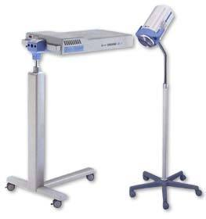
Fototerapia Comum
Aparelho com 6 a 7 lâmpadas fluorescentes brancas;
Maioria dos Serviços;
Irradiância de 3-4 µw/cm²/nm.

Slide 30
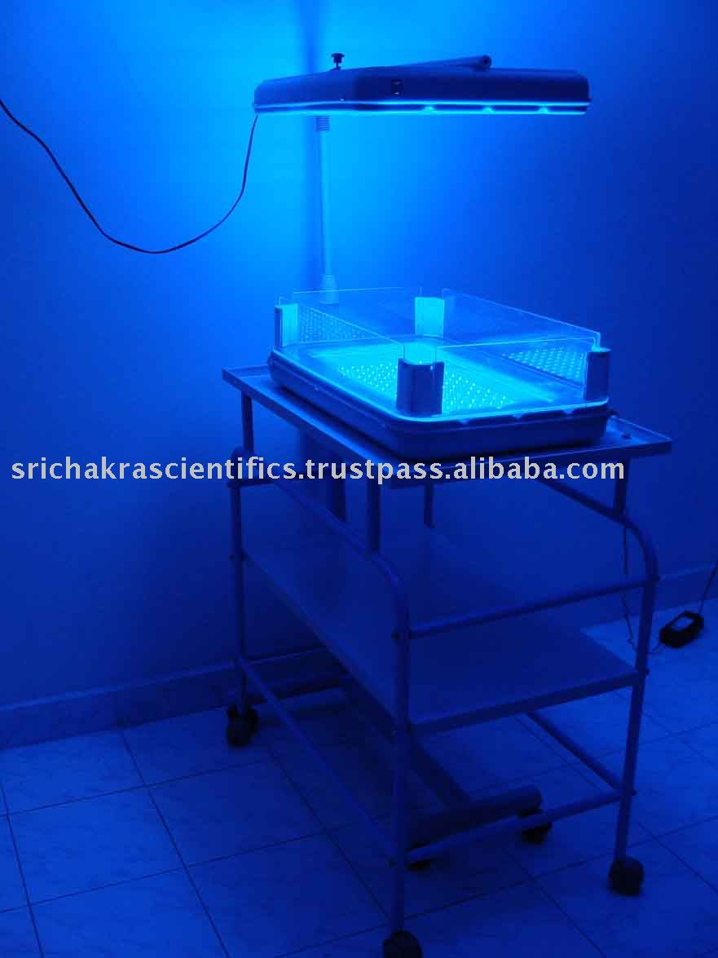
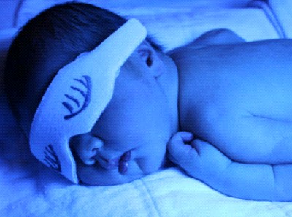
Fototerapia com Luz Azul
Maior irradiância no comprimento de onda ideal: 425-475 nm;
Irradiância = 22 µw/cm²/nm (7 lâmpadas "special blue");
Absorvida muito rapidamente;
Monitor cardíaco e oximetria.

Slide 31
Fototerapia com Luz Verde
Maior comprimento de onda o que garante penetração mais profunda na pele e, conseqüentemente, nos vasos sanguíneos da derme;
Mais eficaz que a fluorescente branca e semelhante à fototerapia com luz azul.

Slide 32
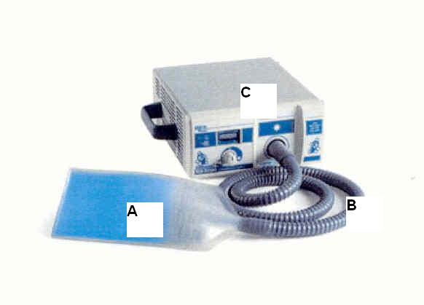
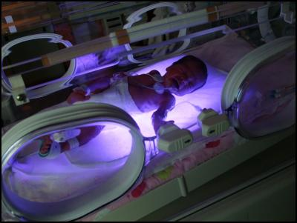
Biliblanket
Colchão de 13 x 10 cm, no qual a luz trafega em um cabo de fibra óptica se espalhando através do mesmo;
Eficaz em RN pequenos;

Slide 33
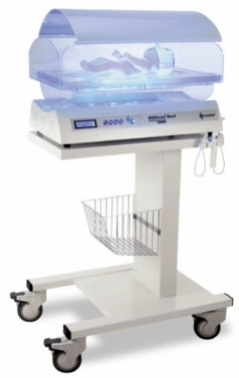
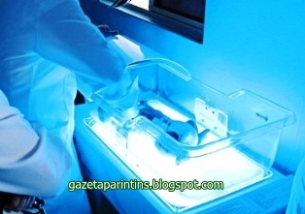
Bili-Berço
Berço de acrílico com 5 lâmpadas fluorescentes brancas no fundo e filmes refletores nas paredes internas do berço.

Slide 34
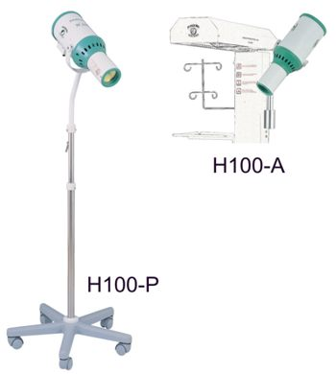
Fototerapia tipo Halógena
Foco luminoso contendo uma lâmpada halógena com um filtro de vidro especial;
Filtra os raios infravermelhos que produzem aquecimento, e os raios ultravioletas, lesivos a pele.

Slide 35
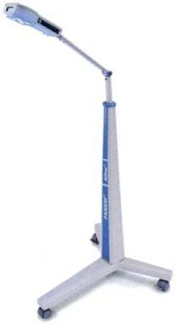
Bilitron
Lâmpadas eletrônicas já focadas no espectro azul que não necessitam de filtros para o uso neonatal;
Permite uma distância central de 30 cm;
Grande atenuação de radiação ultravioleta e infravermelha e produz um mínimo de calor irradiante;
Toda luz emitida pela fototerapia LED é
teoricamente utilizada na
fotoisomerização da bilirrubina.

Slide 36
Fototerapia
CUIDADOS COM O RN
  RN totalmente despido;
  Usar protetor ocular;
  Aumentar a ingesta, se possível, oral;
  Temperatura deverá ser medida de 4/4h;
  Proteção da genitália é discutível.

Slide 37
Fototerapia
Como Melhorar a Eficácia:
Iniciar fototerapia com níveis séricos de bilirrubina mais elevados;
Envolver a fototerapia com pano branco: a irradiância aumenta em 20%;
Posicionar foto comum à distância de 30-35 cm do RN;
Manter limpos os acrílicos da incubadora e do aparelho de fototerapia.

Slide 38
Fototerapia
  Verificar se todas as lâmpadas estão acesas;
  Trocar as lâmpadas quando a irradiância medida por for < 4 µw/cm²/nm ou após 2000h de uso ou a cada 3 meses;
  Uso de superfícies refletoras colocadas abaixo ou lateralmente ao paciente aumentam em até 35% a área corporal iluminada;
  A mudança de posição do RN não auxilia na eficácia da fototerapia.
  A queda dos níveis de bilirrubina foi maior nos RN em posição supina do que nos que eram mudados de posição em estudo israelense (2002).

Slide 39
Fototerapia
INDICAÇÕES DE FOTOTERAPIA (RN A TERMO SAUDÁVEIS SEM DOENÇA HEMOLÍTICA):
Na indicação do tratamento, considerar a bilirrubina total.
Para os RN com doença hemolítica, considerar a tabela de peso na faixa entre 2001-2500g.
RN com níveis de bilirrubina direta > 15-20% do valor de BT não serão colocados sob fototerapia.

Slide 40
Fototerapia
RN a termo saudável e sem doença hemolítica:
-Se entre 24 a 48 horas: >15mg/dl
->48 horas: >18mg/dl
-RN ictéricos com peso de nascimento < 2500 g e < 24 h de vida não são considerados saudáveis.

Slide 41
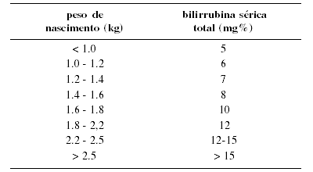
Fototerapia
RN com peso de nascimento inferior a 2500g:

Slide 42
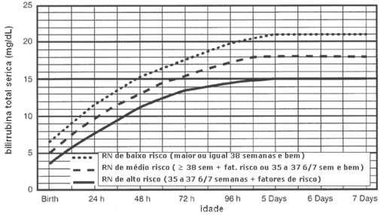
Fototerapia
Fatores de risco: DH imune, deficiência de G6PD), letargia , sepse, acidose, asfixia, albumina < que 3g%

Slide 43
Exsanguineotransfusão
Bb é removida da circulação e tecidos;
Remoção de sangue potencialmente hemolisável;
Sangue que retorna ao paciente é Rh negativo não será hemolisado e terá tempo de vida mais prolongado;
Remoção de anticorpos maternos;
Melhora do hematócrito em pacientes anêmicos;
Hb não fetal tem menor afinidade pelo oxigênio.

Slide 44
Exsanguineotransfusão
Levar em consideração:
idade gestacional do RN
peso de nascimento
Fatores de risco para aumento de permeabilidade da barreira hemato-encefálica
tempo de fototerapia
dosagem de bilirrubina livre, quando possível (relação bilirrubina total/albumina)
métodos eletrofisiológicos: potencial evocado auditivo do tronco cerebral (BAER)
ressonância magnética: sinal de alta intensidade no globo pálido e núcleos subtalâmicos

Slide 45
Exsanguineotransfusão
RELAÇÃO BILIRRUBINA TOTAL/ALBUMINA (Bb/A)
-Cada 8,5mg de Bb combina com 1 grama de albumina;
-Nos RN doente, RN prematuros, a capacidade de ligação da albumina com a bilirrubina é menor, assim como apresentam níveis séricos mais baixos de albumina;
- Relação B/A é fator que pode ser considerado na decisão de iniciar a fototerapia ou na realização de uma exsanguineotransfusão.

Slide 46
Tratamento
Relação (BbT/ A) a ser considerada para exsanguineotransfusão:
-RN >=38 semanas: >=8.0
-RN 35 – 36 semanas sem risco OU
>=38 alto risco para doença isoimune OU deficiência de G6PD: >= 7.2 (Caso clínico: 28.9/4=7.225)
-RN 35 – 37 semanas COM alto risco ou doença hemolítica isoimune OU deficiência de G6PD:>= 6.8

Slide 47
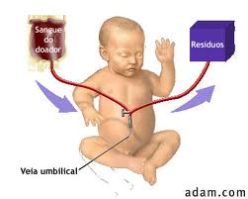
Exsanguineotransfusão
Indicações:
-RN saudáveis (a termo, peso de nascimento > 2500 g, sem doença hemolítica): BbT ≥ 22 mg%;
-Com hemólise ou doente: BbT ≥ 20 mg%.

Slide 48
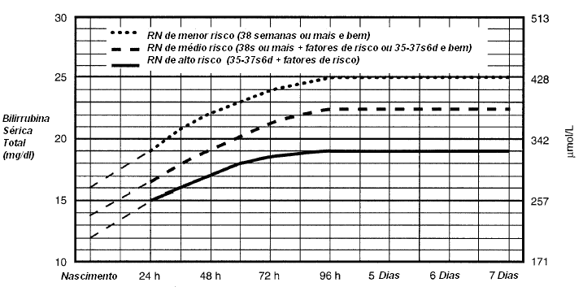
Exsanguineotransfusão
ET se RN tem sinais de encefalopatia ou se o nível de Bb é > = 5mg% acima das linhas

Slide 49
Encefalopatia Bilirrubínica
-Síndrome neurológica causada pelo depósito de BbI nas células do SNC;
-Prejudica a homeostase do cálcio intracelular;
-Em RN sadios níveis < 25mg/dl dificilmente causam;
-Achado anatomopatológico: kernicterus;
-FR: Aumento de permeabilidade da BHE
Aumento do fluxo sanguíneo cerebral
Dissociação A/B

Slide 50
Encefalopatia Bilirrubínica
-Fase aguda:
Fase 1: hipotonia, letargia e choro agudo
Fase 2: hipertonia da musculatura extensora, convulsão e febre
Fase 3: aparente melhora, mas hipertonia retorna em 1 semana
-Forma Crônica:
Primeiro ano: hipotonia, hiperreflexia profunda, atraso motor
Segundo ano: síndrome extrapiramidal, surdez sensorio-neural

Slide 51
Encefalopatia Bilirrubínica
-70% dos que apresentam essas fases vem a falecer;
-Dos que sobrevivem, 80% apresentam sequelas como surdez, atetose e retardo mental;
-Predileção específica para as vias neurais auditivas;
-Teste do Potencial Evocado Auditivo;
-RNM evidencia lesão bilateral do globo pálido e núcleos subtalâmicos (sinal de alta densidade);
-Profilaxia: o mais importante!
-Albumina 1g/kg (tratamento de choque na fase aguda, enquanto prepara EST).

Slide 52
Deficiência de G6PD
Deficiência enzimática da glicose-6-fosfato desidrogenase;
Herança recessiva ligada ao X;
Incidência maior em sexo masculino (2,5 :1);
Maior prevalência na raça negra;
Frequência de 2-3% na população brasileira;
EUA: 21% dos casos de Kernicterus estão associados à doença;
Maioria assintomática;
Importante causa de Icterícia Neonatal;
Crises hemolíticas sempre precipitadas por algum estresse oxidativo.

Slide 53
Deficiência de G6PD
G6PD é uma enzima citoplasmática amplamente distribuída em quase todos os tecidos. Maior papel: hemácias.
Atua em uma das vias metabólicas utilizadas para obtenção de energia.
Produção de NADPH, substância redutora essencial à proteção das hemácias contra a ação de agentes oxidantes de origem endógena (peróxidos orgânicos) e exógena (drogas, alimentos e elementos atmosféricos).

Slide 54
Deficiência de G6PD
A atividade da G6PD é indispensável à
manutenção da integridade das hemácias.
Acentuada deficiência dessa enzima pode
produzir sérias alterações metabólicas,
sobretudo na presença de substâncias
oxidantes.

Slide 55
Deficiência de G6PD
A principal consequência dessas alterações metabólicas -→ hemólise →precipitação da hemoglobina → formação de corpúsculos de Heinz.
Oxidação dos grupos tióis das enzimas citoplasmáticas e da membrana celular
Secundariamente, pela oxidação de lípides da membrana eritrocitária.

Slide 56
Deficiência de G6PD
Hemólise intravascular: rotura da membrana por peroxidação de seus lipídios;
Hemólise extravascular: cordões esplênicos;
QC: hemólise / ictericia.
A icterícia neonatal é uma complicação comum da deficiência de G-6-PD que se desenvolve tipicamente em recém-nascidos com um a quatro dias de vida.

Slide 57
Deficiência de G6PD
Alguns casos de icterícia neonatal são bastante graves podendo levar à danos neurológicos permanentes
A hemólise pode ser desencadeada por infecções e por algumas drogas com propriedades oxidativas como o ácido
acetilsalicílico, a vitamina K, o cloranfenicol e antimaláricos.
Além de fatores externos como situações de estresse ou infecções, também podem precipitar crises hemolíticas
.

Slide 58
Deficiência de G6PD
Diagnóstico: Dosagem da atividade da G6PD no sangue;
O diagnóstico é relativamente difícil, porque a dosagem da
enzima no sangue pode apresentar- se normal durante uma crise hemolítica aguda desencadeada por drogas oxidantes ou estresse.
Normalmente a hemólise aparece de um a três dias após o contato com os fatores desencadeantes.
Tratamento: Suporte ;
No período neonatal: Fototerapia; EST.

Slide 59
Deficiência de G6PD
Entre os diversos fármacos utilizados na clínica médica, devem ser evitados por deficientes de G-6-PD:
acetanilida, fenilhidrazina, furazolidona, sulfacetamida,
sulfanilamida, sulfapiridina, sulfametoxazol, dapsona, tiazolsulfona,
nitrofurantoina, ácido nalidíxico, fenazopiridina,
azul de metileno, azul de toluidina, trinitrotolueno, naftaleno e primaquina

Slide 60
Referências Bibliográficas
Margotto PR, Porto LC,Paula AMC. Hiperbilirrubinemia Neonatal. In. Margotto PR. Assistência ao Recém-Nascido de Risco, ESCS, Brasília, 3ª Edição, 2013,pg. 506-516
Leite NA. Icterícia neonatal e deficiência de glicose-6-fosfato desidrogenase. Rev Bras Hematol Hemoter. 2010;32(6):430-433
(Consulte artigo integral:Icterícia neonatal e deficiência de glicose-6-fosfato – SciELO)
Filgueira,CD, Maia RD. Deficiência da glicose-6-fosfato desidrogenase: dados de prevalência em pacientes atendidos no Hospital Universitário Onofre Lopes- NATAL-RN, Sociedade Brasileira de análises clínicas, 2006. Autores: Carlos Romulo Filgueira e Raniere Duarte Maia.RBAC 2006; 38(1):57-59.
pacientes atendidos no Hospital Universitário Onofre Lopes, Natal - RN.
(Consulte artigo integral:Deficiência de glicose–6–fosfato desidrogenase: dados de ... - Sigaa
Hiperbilirrubinemia Neonatal-2012 (Incluindo Tabela para RN <35 semanas) Autor(es): Paulo R. Margotto, Liu Campelo Porto, Ana Maria C. Paula

Slide 61
Nota do Editor do site, Dr. Paulo R. Margotto. Consultem também!
Utilidade da relação bilirrubina/albumina na predicção da neurotoxicidade induzida pela bilirrubina em recém-nascidos prematuros Autor(es): C V Hulzebos et al. Apresentação:Débora Souza Parreira, Dionísio de Figueiredo Lopes, Paulo R. Margotto Hugo Lobosque Aquino
Estudiosos sugerem que na ictericia neonatal, caso não ocorra análise da Bilirrubina livre , a relação bilirrubina total/albumina (relação B/A) pode ser usada juntamente com a bilirrubina total sérica,na evolução e tratamento da hiperbilirrubinemia
Análise dos dados apresentados pelos estudos randomizados iniciados, que avaliam o uso da B/A com bilirrubina total sérica na hiperbilirrubinemia , pode fornecer critérios concretos para acompanhamento de RN ictéricos

Slide 62
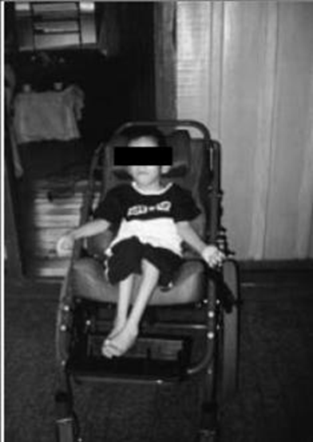
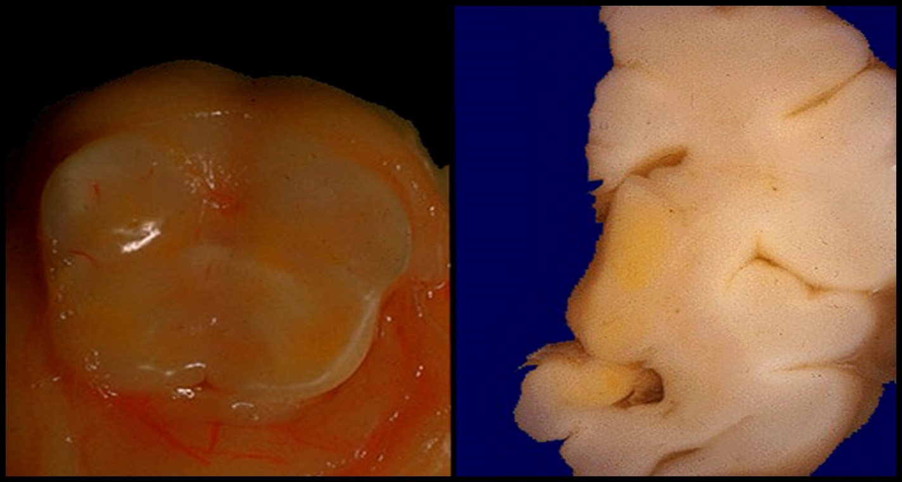
Kernicterus, ainda um desafio Autor(es): Paulo R. Margotto
“Kernicterus é somente prevenível, mas a severa hiperbilirrubinemia é
prevenível e tratável” (Buthani VK, Johnson L, 2006)

Slide 63

Explicação da coreoatetose:
As duas principais saídas do corpo estriado (núcleo caudado, putamen e globo pálido), as vias estriatopalidal direta e indireta, modulam a saída da gânglia basal para as vias talamocorticais. Hipercinesias e discinesias podem ser causadas por uma diminuição da saída do globo pálido interno. No kernicterus, a lesão aos núcleos subtalâmicos e globo pálido pode reduzir a excitação do globo pálido interno/ substancia negra, desinibindo a ativação motora tálamo-cortical, resultando assim no aparecimento de movimentos atetóticos. Ou seja, a destruição das saídas do globo pálido reduz o influxo inibitório ao tálamo motor e a desinibição do tálamo leva aos movimentos excessivos da atetose e a distonia do kernicterus. Os defeitos na função dos gânglios basais (às vezes denominados lesões extrapiramidais) são caracterizados por alterações do tônus muscular, pobreza de movimentos voluntários (acinesia) ou movimentos involuntários anormais (discinesias).
Neuroimagem no Kernicterus
Autor(es): Paulo R. Margotto

Slide 64
Glucose-6-phosphate dehydrogenase deficiency: a hidden risk for kernicterus.
(Deficiência de glicose-6-fosfato desidrogenase: um risco oculto para kernicterus)
Kaplan M, Hammerman C.
Semin Perinatol. 2004 Oct;28(5):356-64. Review.
Abstract
Glucose-6-phosphate dehydrogenase (G-6-PD) deficiency, a commonly occurring enzymatic defect, is an important risk factor in the pathogenesis of severe neonatal hyperbilirubinemia. Many of the recently reported cases of kernicterus, even in countries with a low overall incidence of the G-6-PD deficiency such as the United States and Canada, have been found to be enzyme deficient. In many cases the hyperbilirubinemia may be due to acute hemolysis precipitated by exposure to an identifiable chemical trigger, or to infection. In other cases the hemolysis may be mild, the hyperbilirubinemia being due to diminished bilirubin conjugation. An interaction between G-6-PD deficiency and promoter polymorphism for the gene encoding the bilirubin conjugating enzyme, UDP-glucuronosyltranferase 1A1, associated with Gilbert syndrome, has been implicated in the pathogenesis of hyperbilirubinemia. Neonates whose families originated in areas at high risk for G-6-PD deficiency should be vigilantly observed for jaundice. Phototherapy is the mainstay of treatment, with exchange transfusion being performed in those unresponsive to phototherapy. A high degree of physician awareness is essential in the identification and follow-up of these high-risk neonates.

